Slide 1
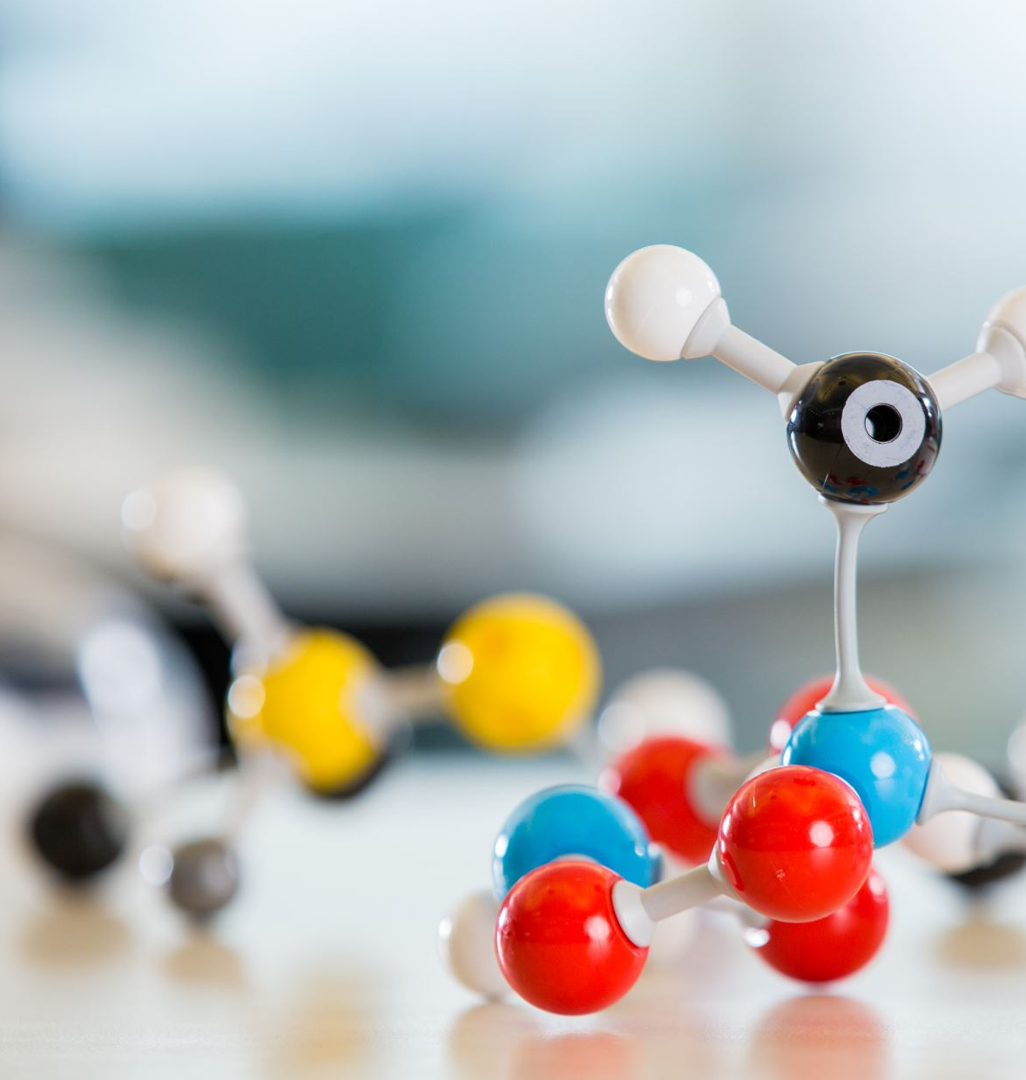
GENEL KİMYA LABORATUVARINDA KULLANILAN TEMEL MALZEMELER

Slide 2
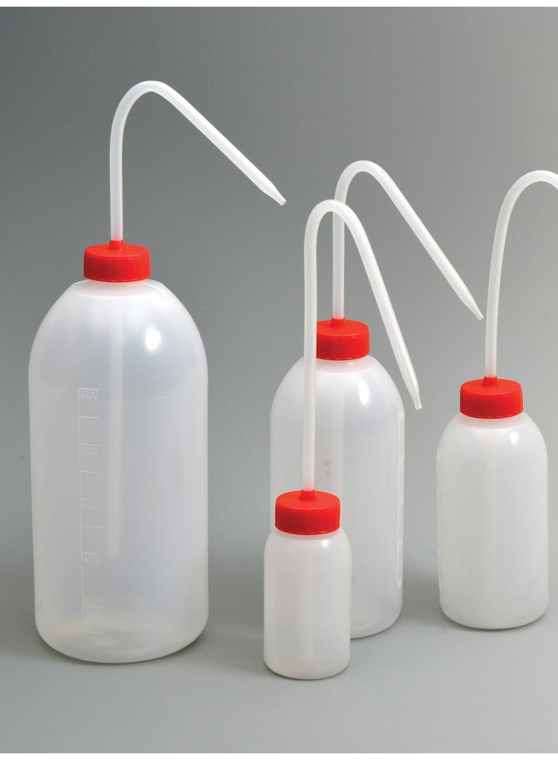
Piset
Laboratuvar ortamında kullanılan bazı çözücüleri saklanmak veya deney sonrası test tüplerini ve şişeleri yıkamak için sıkılıp fışkırtarak kullanılan polietilenden yapılmış, yumuşak ve dereceli şişelerdir

Slide 3
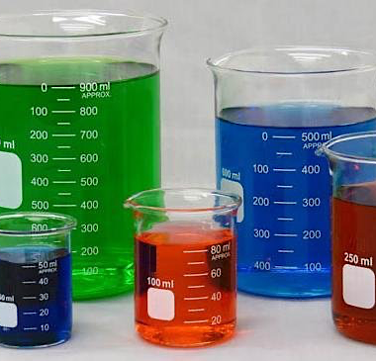
Beher
Sıvıları saklamak, hacimlerini ölçmek amacıyla kullanılan cam, porselen veya plastikten yapılan silindir şeklindeki kaplara beher denir
Beher, laboratuvar ortamında en çok kullanılan cam malzemelerden biridir
Beherler; çözelti hazırlama, maddelerin karıştırılması, aktarılması, ısıtma ve kristallendirme gibi birçok işlemde kullanılan silindirik biçimli cam malzemelerdir
Yüksek sıcaklığa dayanıklı temper camdan üretilmiştir. Ağız kısmında sıvının kolayca akması için oluklu bir kısım vardır

Slide 4
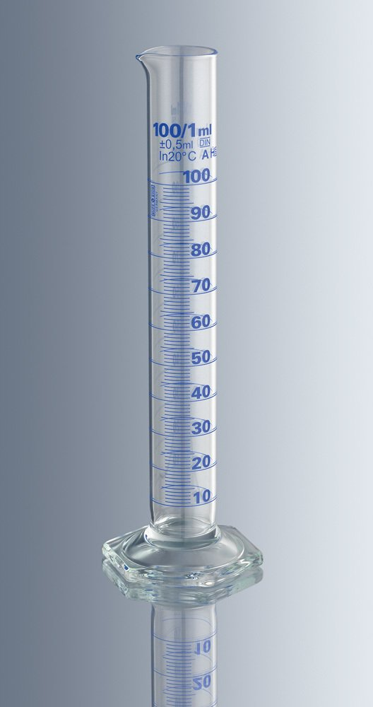
Mezür (Ölçü silindiri, dereceli silindir)
Sıvıların hacimlerini ölçmekte kullanılan yaygın bir laboratuvar ekipmanıdır
Dar, silindirik bir şekle sahiptir, genellikle borosilikat camdan yapılırlar
Her bir çizgi ölçülen sıvının miktarını gösterir
Büyük mezürler genellikle kimyasal dayanıklılığı sebebiyle polipropilenden ya da saydamlığı sebebiyle polimetilpentinden yapılır. Bu maddeler cama kıyasla daha hafiflerdir ve daha zor kırılır

Slide 5
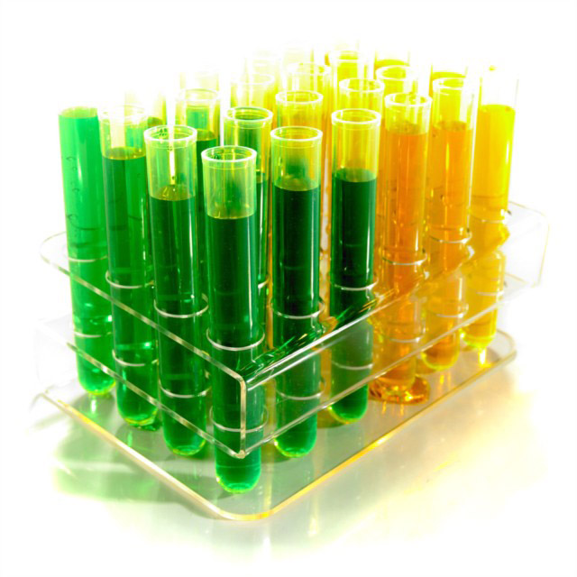
Deney Tüpü
İnce uzun, bir tarafı kapalı bir tarafı açık, içine kimyasalların konulduğu 100 °C sıcaklığa dayanabilen deney araçladır
Maddelerin birbirleriyle etkileşimini gözlemek amacıyla kullanılan silindirik biçimƖi, küçük çaplı cam malzemelerdir
En sık kullanılanları 15x1,5 cm boyutunda olanlarıdır. Kalitatif analizlerde basit tanıma deneylerinde kullanılırlar

Slide 6
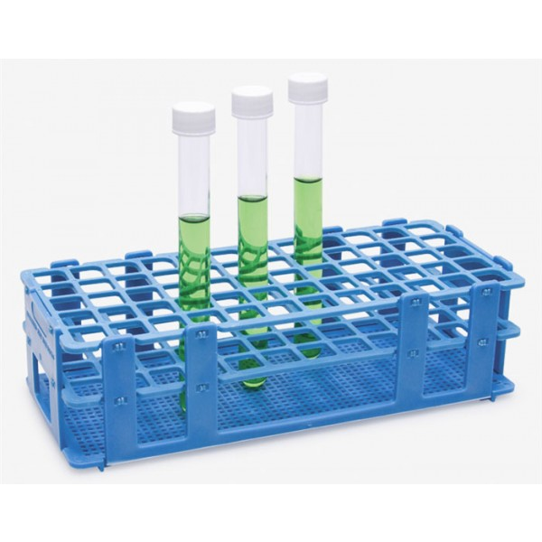
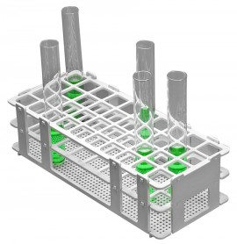
Tüplük
Deney tüplerinin yerleştirilmesi için kullanılan laboratuvar gereçlerinden biridir
Reaksiyon karışımlarını veya daha sonraki analizler için saklanan çözeltileri ve çökeltileri içeren deney tüpleri bir tüplüğe yerleştirilebilir
Bir tüplük, deney tüplerinin ters yerleştirilerek tüplerin kurutulmasının mümkün olacağı şekilde yapılmıştır

Slide 7
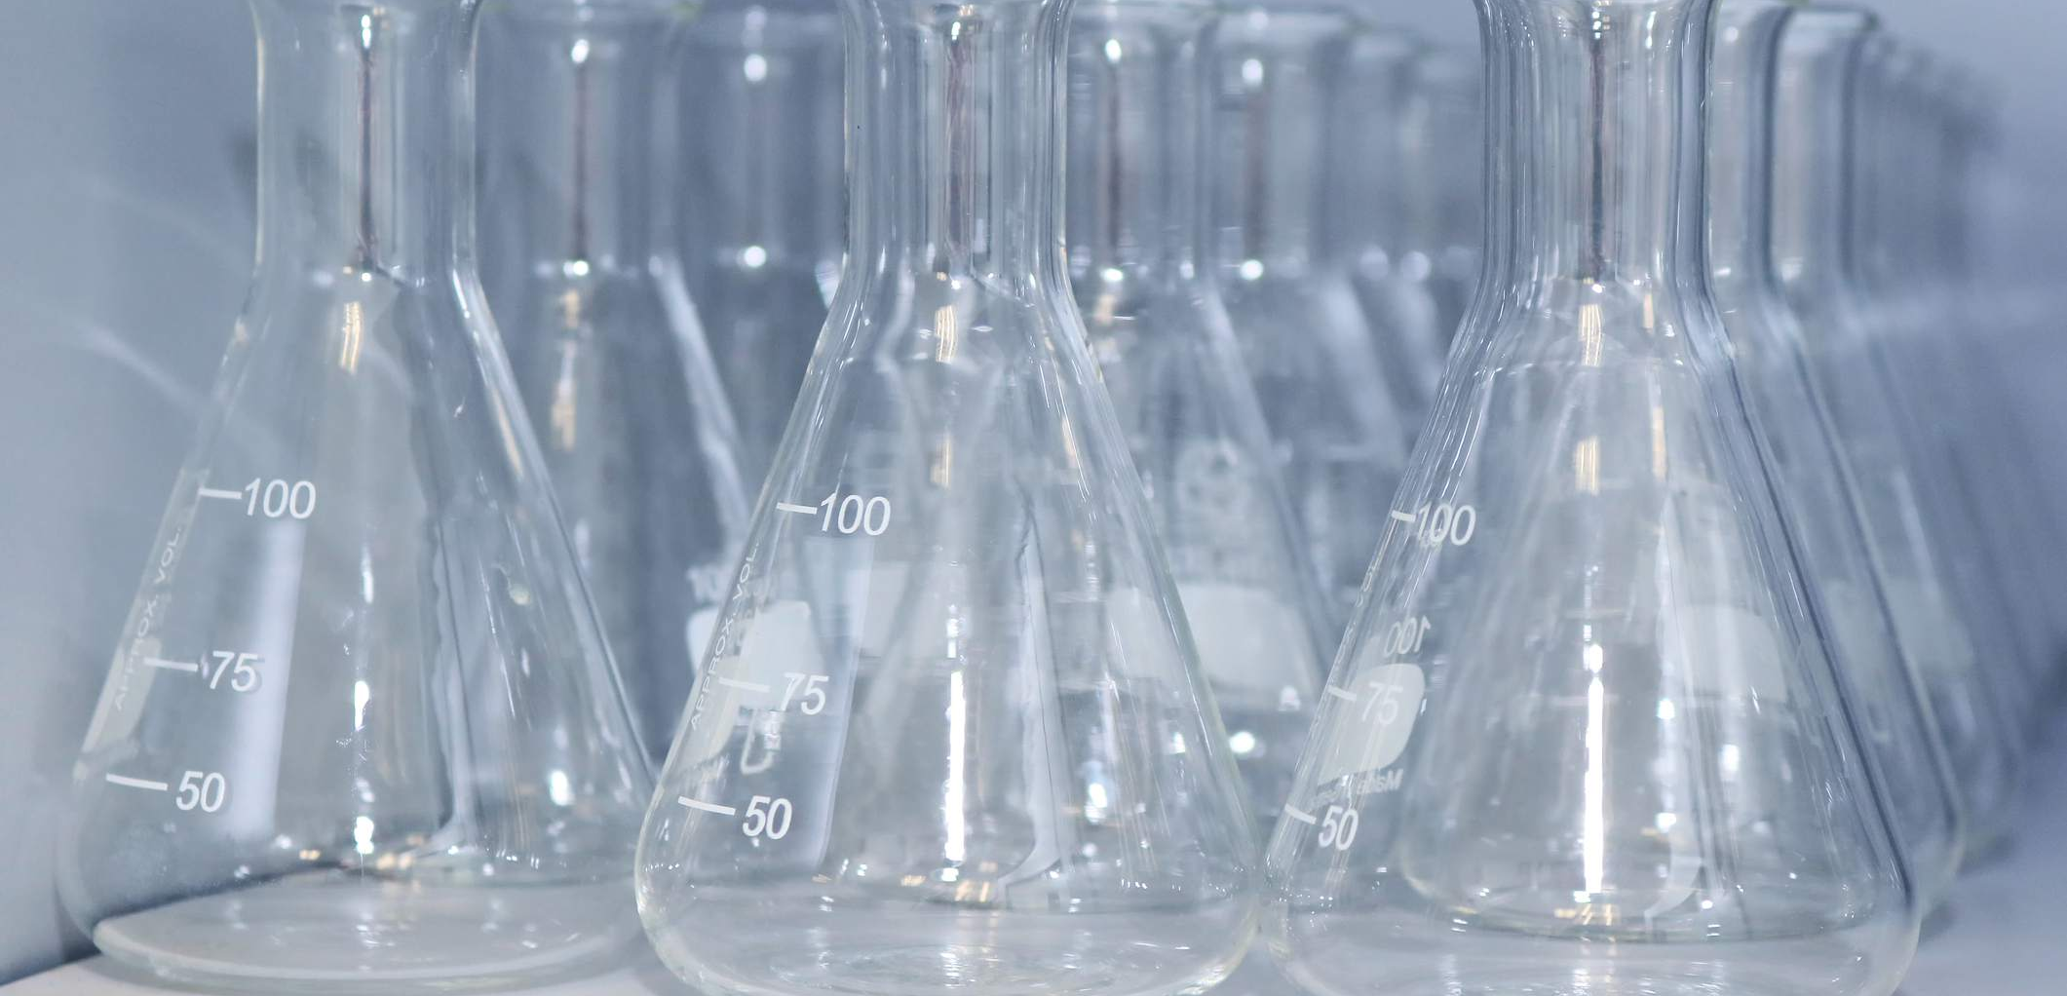
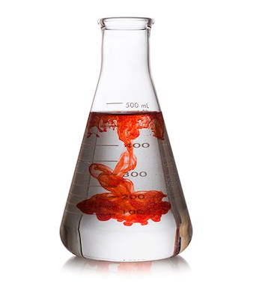
Erlen
Erlenmeyer flask olarak da bilinen erlen veya titrasyon şişesi, silindirik boyuna, konik bir gövdeye ve düz bir tabana sahip bir laboratuvar aracıdır
Adını 1860'ta bulan Alman kimyager Emil Erlenmeyer (1825-1909)'den almıştır
Şişenin konik kenarları ve dar boynu, şişe içindeki sıvıların dökülme taşma ihtimali olmadan döndürülerek karışmasına olanak sağlar. Bu nedenle titrasyona çok uygundur. Büret altında erlene çözelti ve indikatör eklenerek titrasyon yapılır
Kaynayan sıvılar için de oldukça uygundur, sıcak buhar erlenin üst kısmında yoğunlaşır ve çözücü kaybını önler
Erlenlerin dar boynu ayrıca filtre hunilerini de destekler

Slide 8
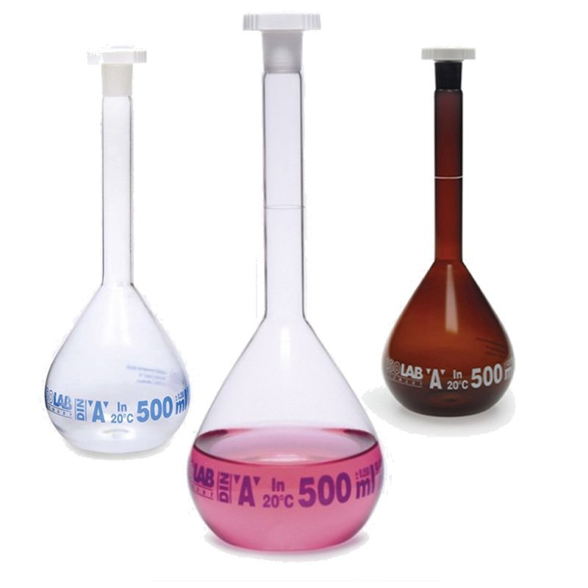
Balonjoje
Standart çözeltilerin ve belli derişimdeki çözeltilerin hazırlanmasında kullanılan cam malzemelerdir
25, 50, 100, 250, 500 ve 1000 ml hacimli balon jojeler bulunmaktadır
Balon ismini almasının nedeni, üst kısmının parmak kalınlığında ince uzun oluşu ve alt kısmının balon gibi yuvarlak olmasıdır
Titrasyon işlemlerinde ayarlı çözelti hazırlamak ve saklamak için kullanılır
Balon jojelerin şilifleri (kapak) vardır ve ince boyun kısımlarında kabın ölçü çizgisi net olarak belirtilmiştir
Balonjoje ile sıvı hacimleri hassas olarak ölçülür

Slide 9
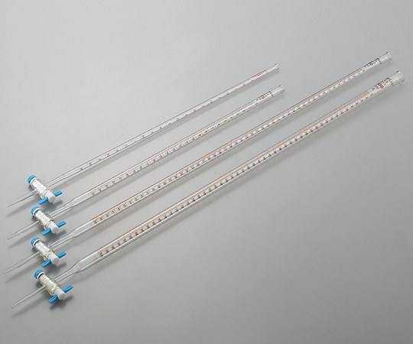
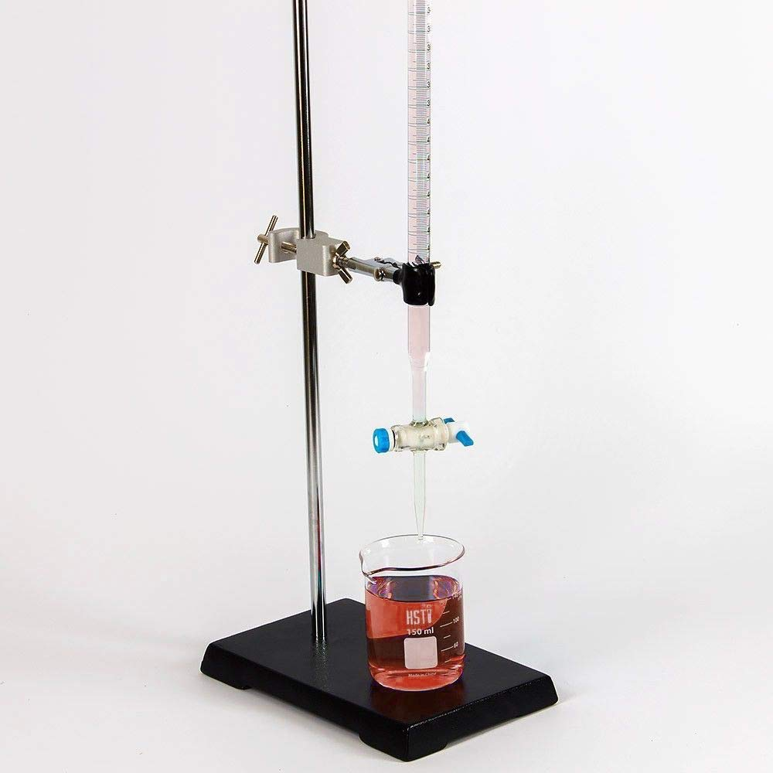
Büret
Titrasyon işlemƖerinde ve belli hacimde sıvı alınmasında kullanılan altı musluklu, genellikle 50 mƖ hacimƖi, üzeri çizgilerle derecelendirilmiş boru şeklindeki cam malzemedir
Laboratuvarda titrasyon işlemƖerinde kullanılır
Musluk sol tarafta iken sağ elin iki parmağı ile musluk tutularak işlem gerçekleştirilir
Büretlerin hem otomatik hem de manuel olanları bulunmaktadır
Genellikle 25-50-100 mƖ hacmindedir
Titrasyon işlemƖerinde sıvı hacimƖerini ölçmede kullanılır

Slide 10
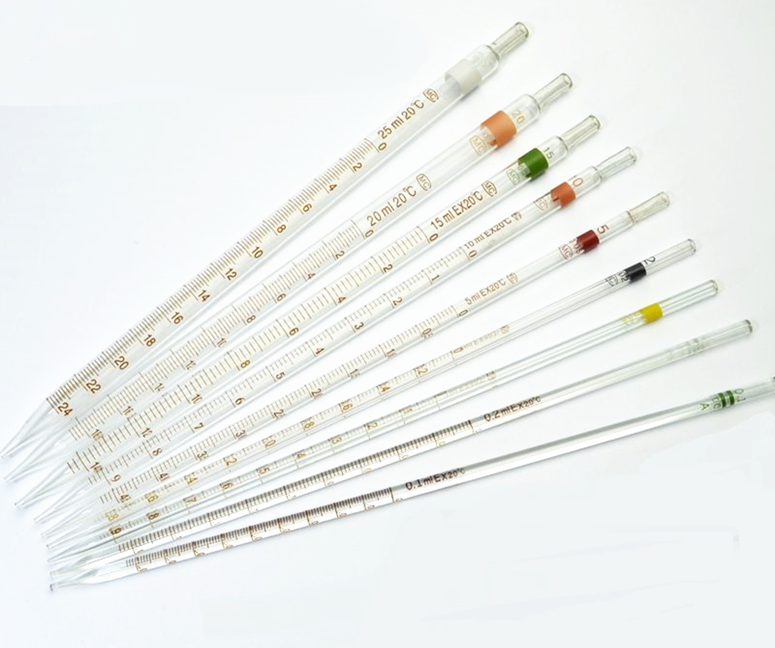
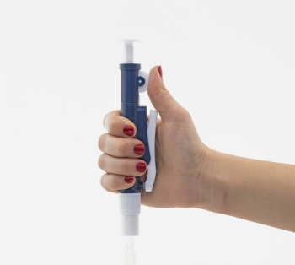
Cam Pipet ve Makaralı Puar
Pipet: Çok hassas ve az miktardaki sıvı hacimƖerinin ölçümünde, sıvı maddeleri istenilen ölçüde bir kaptan bir diğer kaba aktarmada kullanılan cam malzemelerdir. Dereceli pipetlerden 1 mƖ, 5 mƖ, 10 mƖ’lik pipetler laboratuvarda en çok kullanılan pipetlerdendir
Makaralı Puar: Pipetle sıvı çekmek için kullanılır

Slide 11
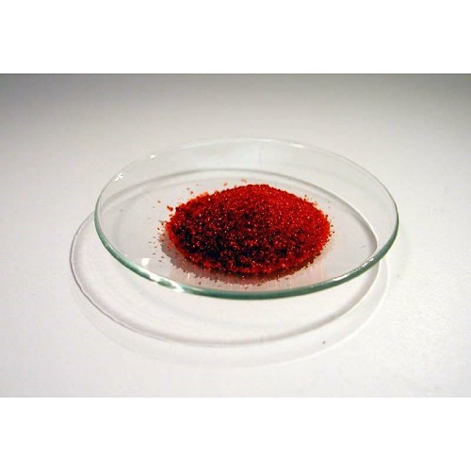
Saat Camı
Ortası çukur, analiz ve deneylerde tartma, kurutma ve kristallendirme gibi işlemƖerde kullanılan, dış etkenlere karşı dayanıklı cam malzemedir
iç bükey bir araçtır

Slide 12
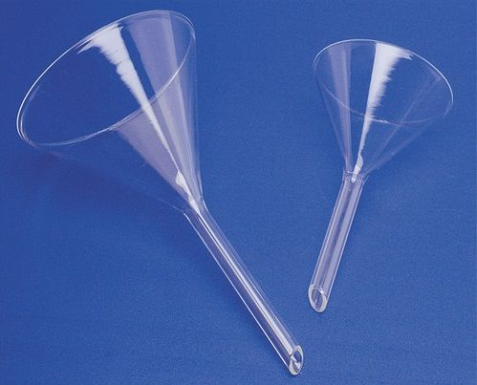
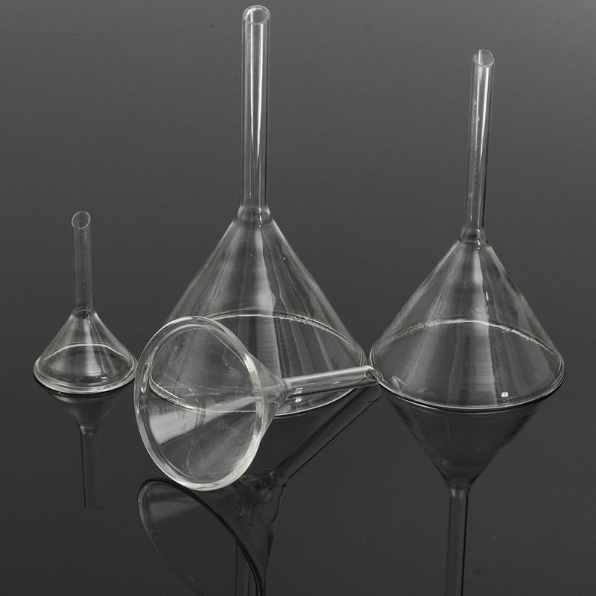
Süzme işleminde, sıvıların geniş ağızlı bir kaptan dar ağızlı bir kaba aktarılmasında ve toz hâlindeki katıların dar boğazlı kaplara aktarılmasında kullanılan cam veya plastik malzemelerdir
Huni

Slide 13
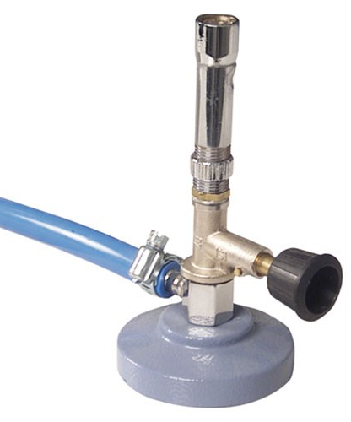
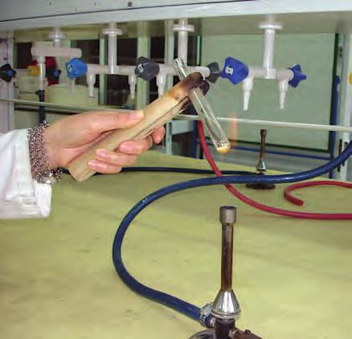
Bunzen Beki
Isıtma, sterilizasyon ve yanma için kullanılan, tek bir açık gaz alevi üreten yaygın bir laboratuvar aracıdır
Gaz, doğalgaz (çoğunlukla metan olan) veya propan, bütan veya her ikisinin bir karışımı gibi sıvılaştırılmış bir petrol gazı olabilir.
Adını Peter Desdega ya da Michael Faraday'ın tasarımlarından yararlanarak aygıtı 1855'te geliştiren Alman kimyacı Robert Bunsen'den almıştır
Yalnızca gaz ile çevredeki havanın karışarak yanmasına oranla daha sıcak bir alev oluşmasını sağlar
Bunzen beki, bir ayak üstüne oturtulmuş metal bir borudan ve borunun alt bölümündeki üzerindeki ayar vanası da bulunabilen, bir gaz girişinden oluşur
Borunun yanlarındaki delikler, bir halka yardımıyla istendiği kadar havayı içeri alacak biçimde ayarlanabilirler. Hava ve gaz karışımı gazın basıncıyla borunun tepesine çıkar, burada da bir kibritle tutuşturulur
Bunsen alevinin en sıcak bölümü olan birincil alevin ucunun hemen üstünde sıcaklık 1.500 °C'ye ulaşır

Slide 14
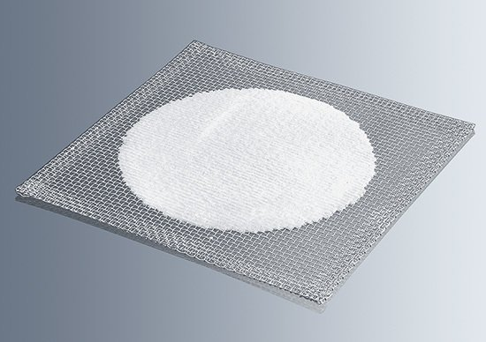
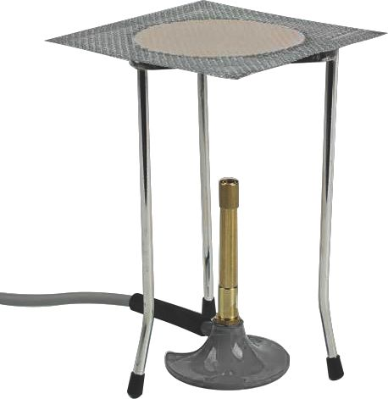
Bunzen beki üzerinde ısıtılacak cisimƖere, ısının yavaş ve her tarafına eşit dağılmasını, ayrıca
cam malzemelerin çıplak alevde kırılıp çatlamasını önlemek amacıyla üç ayak üzerine konularak kullanılan bir araçtır
Amyant Tel

Slide 15
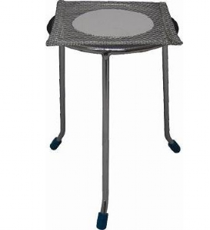
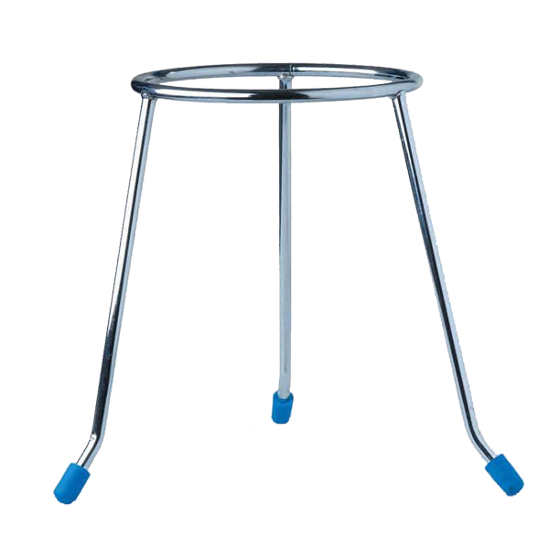
Üç Ayak
Isıtma ve kaynatma işlemƖerinde bunzen bekinin üzerine konularak beher, erlen vb. malzemeleri sabit bir şekilde tutmak için kullanılır

Slide 16
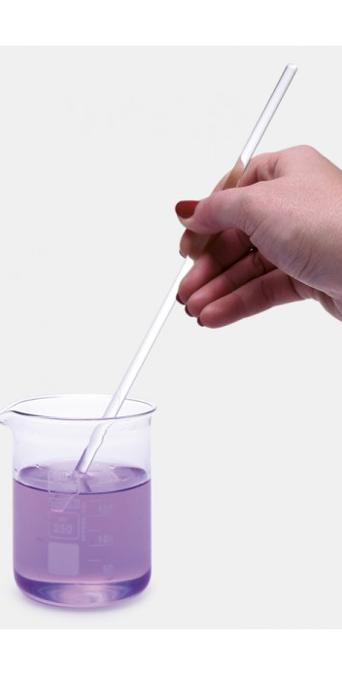
Cam Baget
Kimyasal karışımƖarın hazırlanması sırasında maddeleri karıştırmak için kullanılan kalın cam çubuktur
Süzme işlemi sırasında kullanılarak iri taneli çökeleklerin tutunmasını ve süzgeç kâğıdının tıkanmasını engeller
Kristalizasyonda, beherden huniye madde aktarılırken cam baget kullanılır
Katı maddelerin ezilip sıvıya karışması için kullanılan baget mutlaka cam olmalıdır çünkü metaller asidik sıvıyla reaksiyona girip paslanabilir

Slide 17
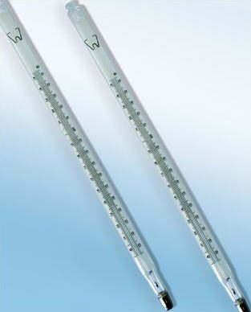
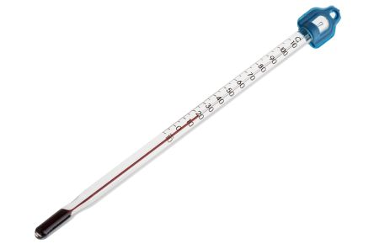
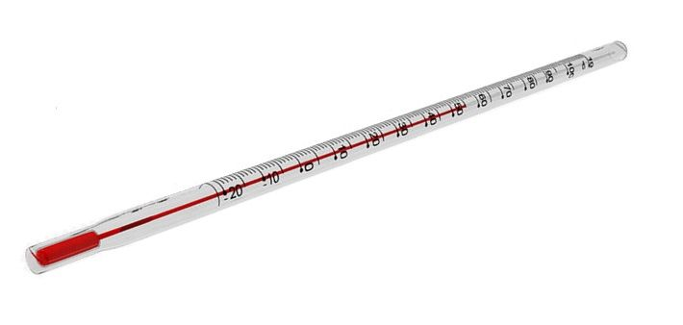
Termometre
Reaksiyon ortamının sıcaklığını ölçmede kullanılan cam bir malzemedir
Termometreleri maddelerin sıcaklık derecelerini sayı ile ölçen araçlar olarak da tanımƖanabilir
Termometreleri, sıvılı ve metal termometreler olmak üzere genel olarak iki grupta toplanabilir
Sıvılı termometrelerde termometrenin haznesi hangi sıvı ile doluysa termometre o sıvının adını alır. Örneğin haznesi alkol ile dolu olan termometreye alkollü termometre,cıva ile dolu olana ise cıvalı termometre denir

Slide 18
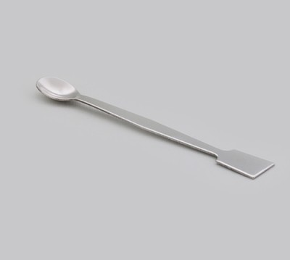
Spatül
Katıları almak ve başka bir yere aktarmak için kullanılan paslanmaz çelikten veya polimerik malzemelerden yapılmış gereçlerdir
Bu laboratuvarda küçük veya yarı-mikro bir spatül kullanılır
Fakat bir spatül hiçbir şekilde çözeltiler içine daldırılmamalıdır Çünkü spatüldeki demir veya krom çözünerek çözeltiye geçebilir ve bu iyonlar için yanlış bir pozitif sonuç elde edilir.

Slide 19
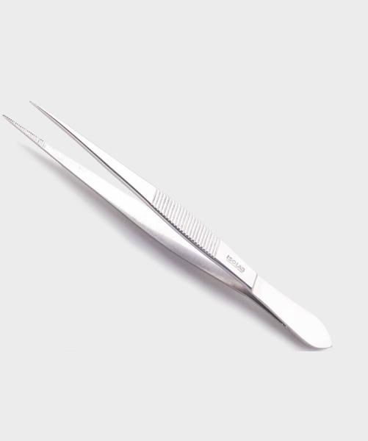
Pens
Çeşitli madde ve malzemelerin tutulması amacıyla kullanılan paslanmaz çelikten yapılmış metal malzemedir

Slide 20
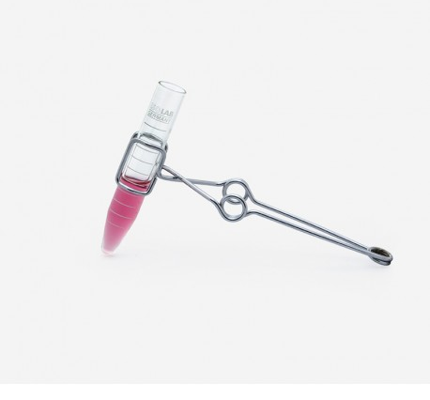
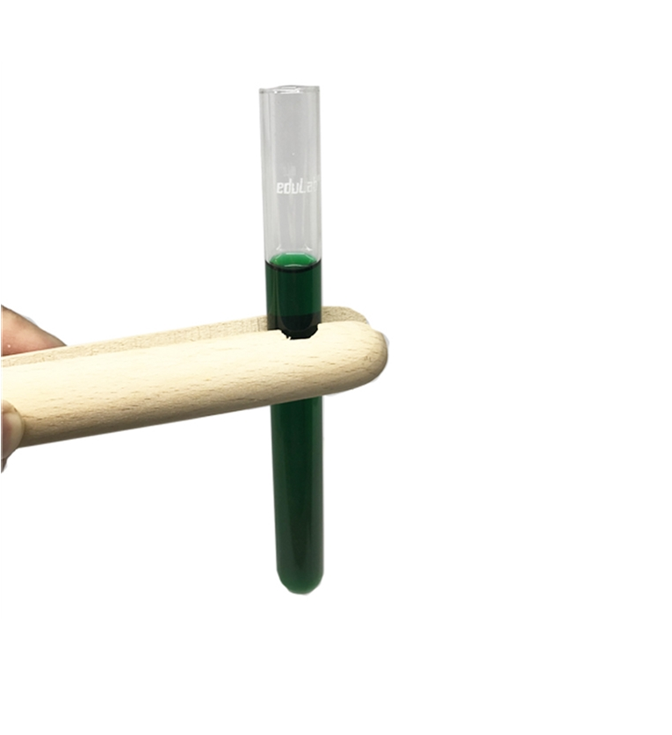
Maşa
Çeşitli madde ve malzemelerin tutulması amacıyla kullanılan tahta veya paslanmaz çelikten yapılmış metal malzemelerdir

Slide 21
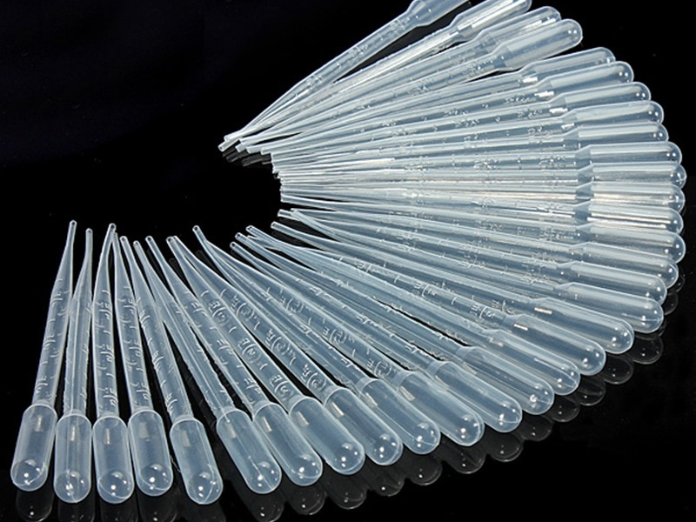
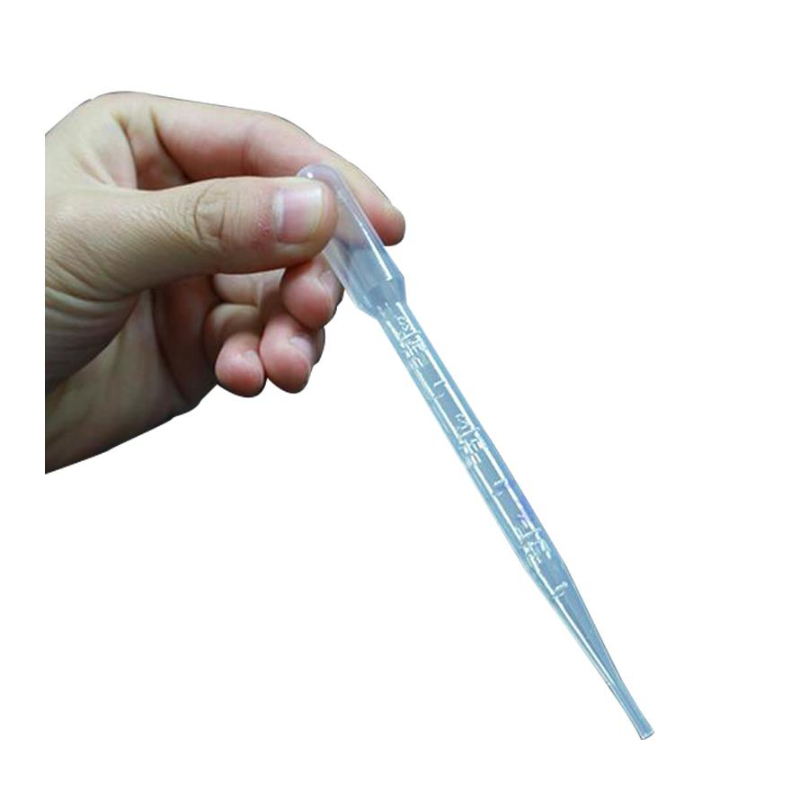
Plastik Damlalık
Sıvıların güvenli bir şekilde aktarılması için kullanılır
Genellikle tek kullanımƖıktırlar
Üst kısmında bulunan geniş kısıma sıvı ortamına daldırmadan önce iki parmakla sıkıştırılır, daha sonra aktarılacak sıvı içine batırılarak sıvının içine alınması sağlanır

Slide 22
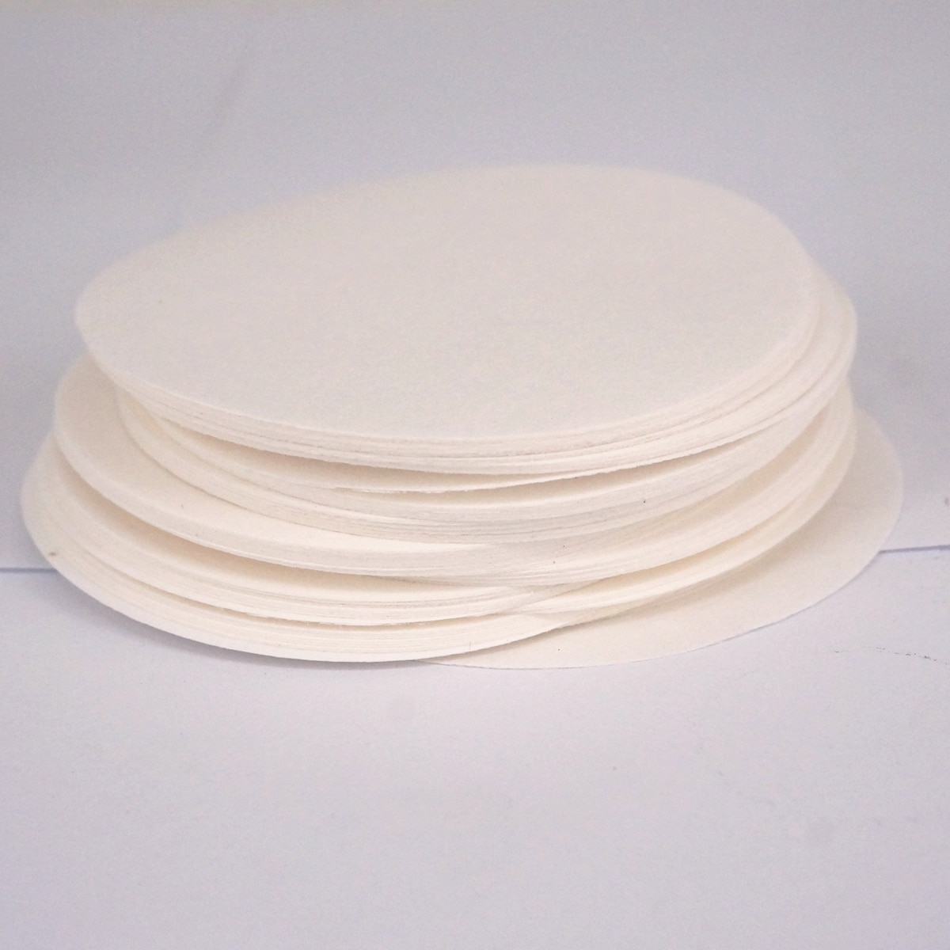
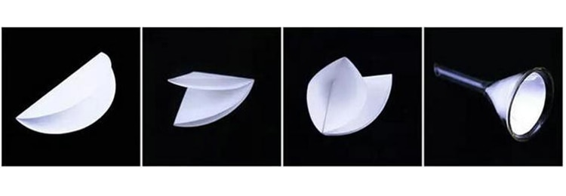
Süzgeç Kağıdı
Yüksek kaliteli selülozdan, rutubete dayanıklı ve yüksek emme kapasitesine sahip teknik özellikte üretilir
Süzgeç kâğıdı katı ile sıvının birbirinden ayrılmasında kullanılır
Yaygın olarak genel laboratuvar filtrasyon işlemlerinde ve basit süzme işlemlerinde kullanılır

Slide 23
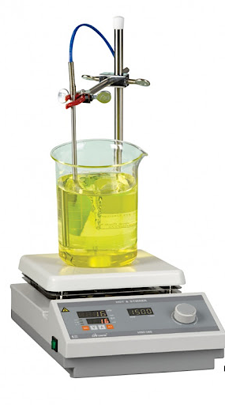
Manyetik Karıştırıcılı Isıtıcı
Geniş tablası üzerine konabilen cam kaplar içindeki sıvıların oluşturulan manyetik alan etkisiyle karıştırılmasını ve tabla içindeki ısıtıcılar sayesinde ısıtılmasını sağlayan laboratuvar cihazıdır
Manyetik Balık: Beher içindeki çözeltinin homojen birşekilde karışması için içerisine manyetik balık atılır
Manyetik balık, demir bilyeler şeklindedir. Manyetik karıştırıcıiçerisinde motorlabirlikte dönen mıknatıs kafa,bu manyetik balıkların karışım içerisinde dönmesini sağlar
İç kısmındaki silindirik mıknatısın üzeri polimerile kaplanarak üretilmiştir

Slide 24
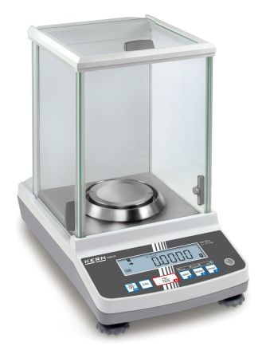
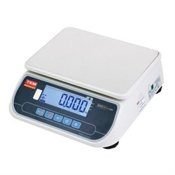
Terazi
Hassas teraziler 0,1 mg ve 0,01 mg duyarlıkta tartım yapabilen, çok duyarlık gerektirmeyen işlemler için kullanılan terazilerdir
Analitik teraziler, 0,001 mg ve daha duyarlı tartım yapabilen terazilerdir. Çok hassas tartımlar gerektiren işlerde (örneğin,nicel analitik kimya laboratuarlarında) kullanılır
Bu terazilerde hava akımını önlemek amacıyla kefenin etrafında koruyucu kabin bulunmaktadır. Kabinin üst ve yanlarında açılabilen kapakları vardır

